Slide 1
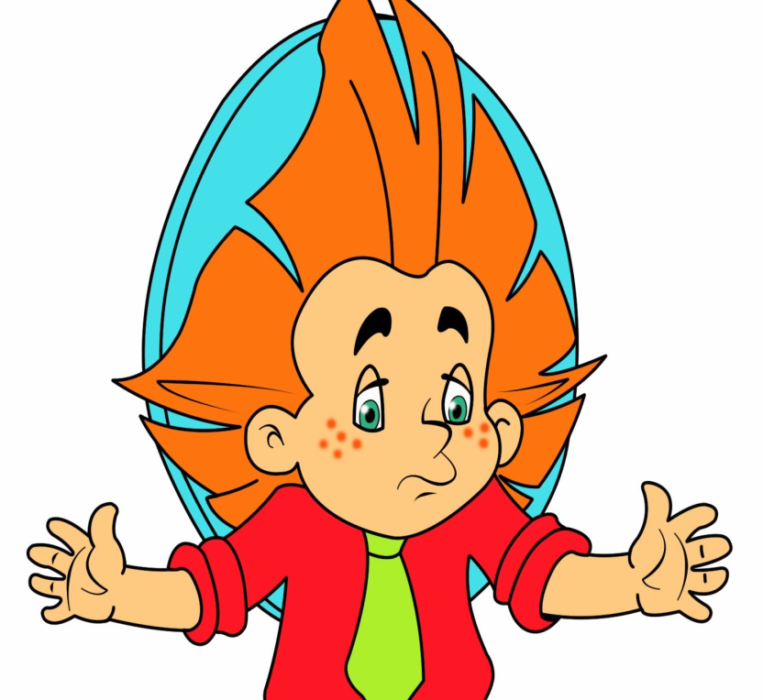
ПРОЕКТ «Незнайка в Стране профессий»
Знания могут быть лишь у того, у кого есть вопросы.
/Ханс-Георг Гадамер/
У меня есть шесть верных слуг. Я им обязан всем. Их имена: Кто? Почему? Когда? Что? Где? и Как?
/Редьярд Киплинг/
ГБДОУ Детский сад 5 Кировского района
Руководитель проекта:
воспитатель Эседулаева З.М.
Санкт-Петербург , 2023 год

Slide 2
Проблема
Современный мир профессий многообразен.
Ранняя профориентация позволит развитию интереса ребенка и сформирует отношение к профессиональному миру в доступных видах деятельности.
Если раньше популярны среди дошкольников были профессии врача, учителя,
пожарного, то сегодня девочки мечтают стать стилистами, фотомоделью, мальчики- директором, бизнесменом ,или же, многие дети берут за основу мультипликационных героев и мечтают стать суперменами, человеком-
пауком и т.д.

Slide 3
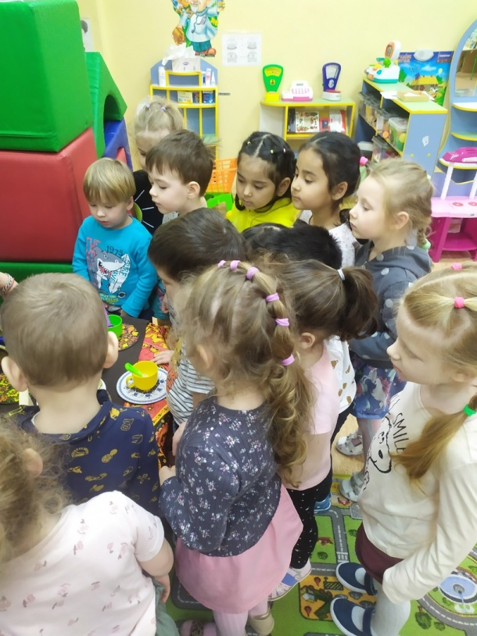
Цель проекта
Формирование представлений у детей о мире профессий в условиях игровой деятельности дошкольников ,уважительное отношение к труду взрослых.

Slide 4
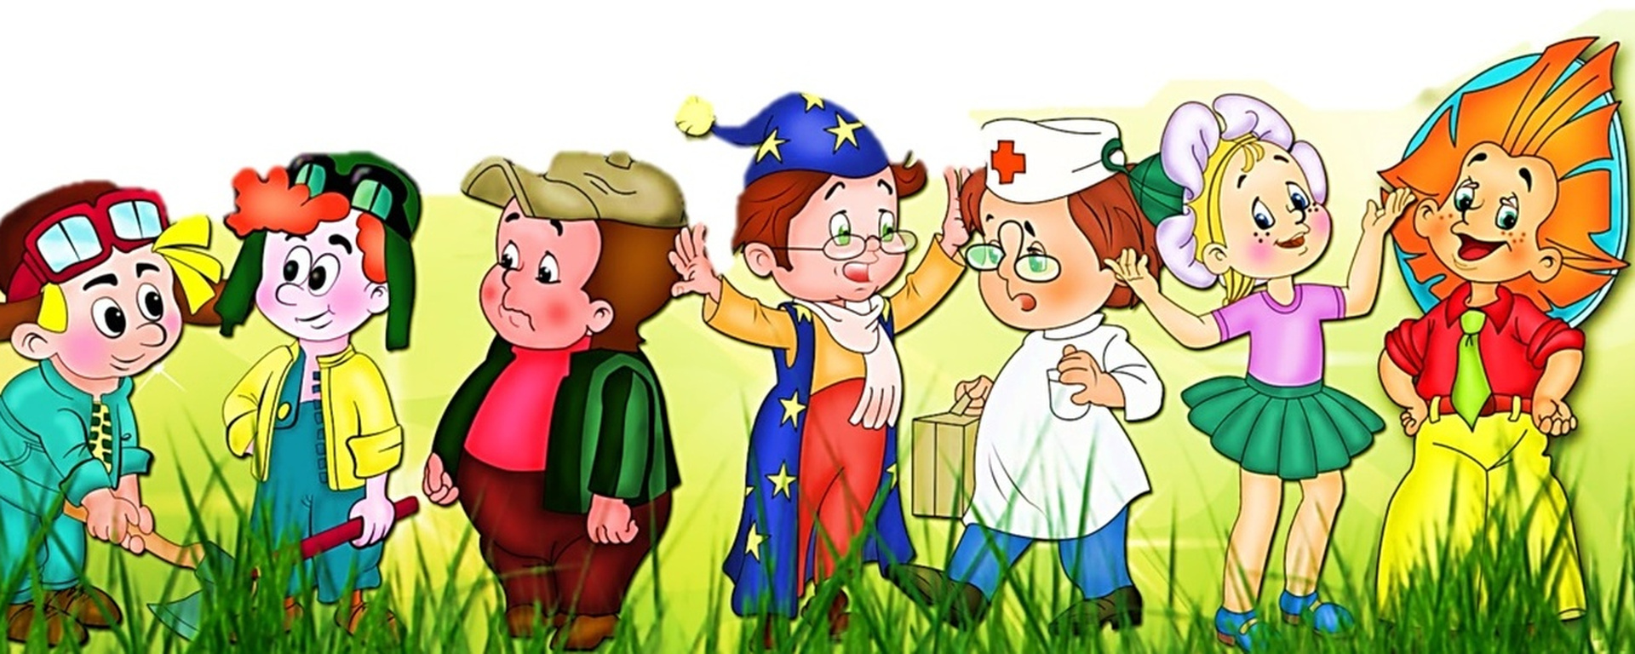
Задачи проекта
Обучающие:
формирование у детей желания научиться выполнять трудовые действия представителей разных профессий;
расширять и закреплять знания детей о разных профессиях;
расширять знания названий профессий;
- научить детей отражать в сюжетно-ролевой игре особенности, присущие различным профессиям.

Slide 5
Задачи проекта
Развивающие:
- развивать игровую деятельность детей;
- развитие познавательной активности, интереса к профессиям взрослых;
- развивать речь, обогащать словарь детей, память, наблюдательность, познавательный интерес, творческие способности.
Воспитательные:
- воспитание бережного отношения к труду взрослых и результатам их труда;
- воспитывать умение внимательно слушать, не перебивать, дополнять и исправлять ошибки своих товарищей

Slide 6
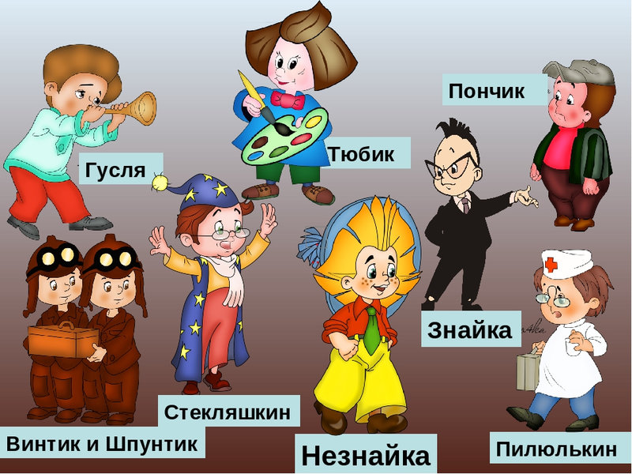
Методы и формы работы
1. Игровая деятельность: дидактические, сюжетно-ролевые, подвижные игры, беседы, использование иллюстраций.
2. Художественное творчество.
3. Чтение художественной литературы.
4. Целевые экскурсии на территории детского сада.
5. Создание картотек и дидактических альбомов.

Slide 7
Взаимодействие с семьями воспитанников:
рекомендовать к просмотру с детьми мультипликационных фильмов: «Сказка про лень» (Союзмультфильм, 1976 г.), «Ох и Ах» (Союзмультфильм 1975г.), «Так сойдёт» (Союзмультфильм, 1981 г.) режиссера Ю. Прыткова;
- рекомендовать родителям воспитанников провести с детьми целевые прогулки, экскурсии на место своей работы (по мере доступности), по местам профессиональной деятельности людей знакомых детям профессий (библиотека, почта, кафе, магазин и т.п.);
- рекомендовать родителям воспитанников в доступной для детского восприятия форме рассказать о своей профессии, её значимости и ценности для жизни общества

Slide 8
Ожидаемые результаты по проекту
Для воспитанников:
• более обогащённые знания по теме данного проекта;
•понимание детьми значимости труда и необходимости профессиональной деятельности взрослых;
•создание картотеки «Профессий» и оформление познавательно-иллюстрационного центра в условиях группы.
•умение самостоятельно организовывать сюжетно – ролевые игры на основе имеющихся знаний о профессиях.
•расширить у детей знания и представления о профессиях, в том числе и профессиях своих родителей (место работы родителей, значимость их труда; гордость и уважение к труду своих родителей) .

Slide 9
Ожидаемые результаты
Для воспитателей:
Обогащение предметно-развивающей
среды.
Развитие познавательной активности, творческих способностей.
Работа по трудовому воспитанию детей.

Slide 10
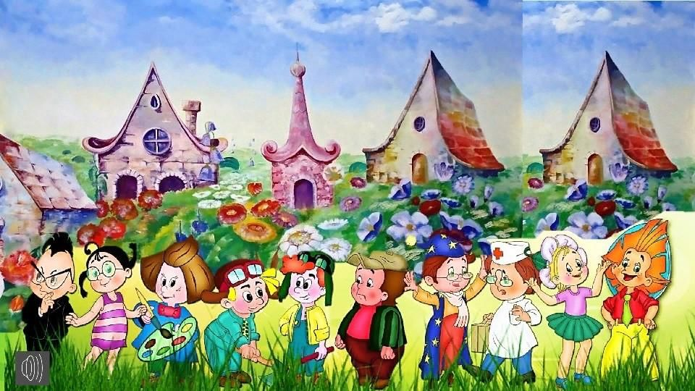
Предварительная работа:
чтение стихотворения В.В. Маяковского «Кем быть?», Д. Родари «Чем пахнут ремесла?», иллюстрации к стихотворениям, предложить посмотреть мультфильмы «Все профессии нужны, все профессии важны» и про Незнайку, слова припева песни Пончика для пальчиковой гимнастики, песня с ускорением «Три хлопка над головой…» .

Slide 11
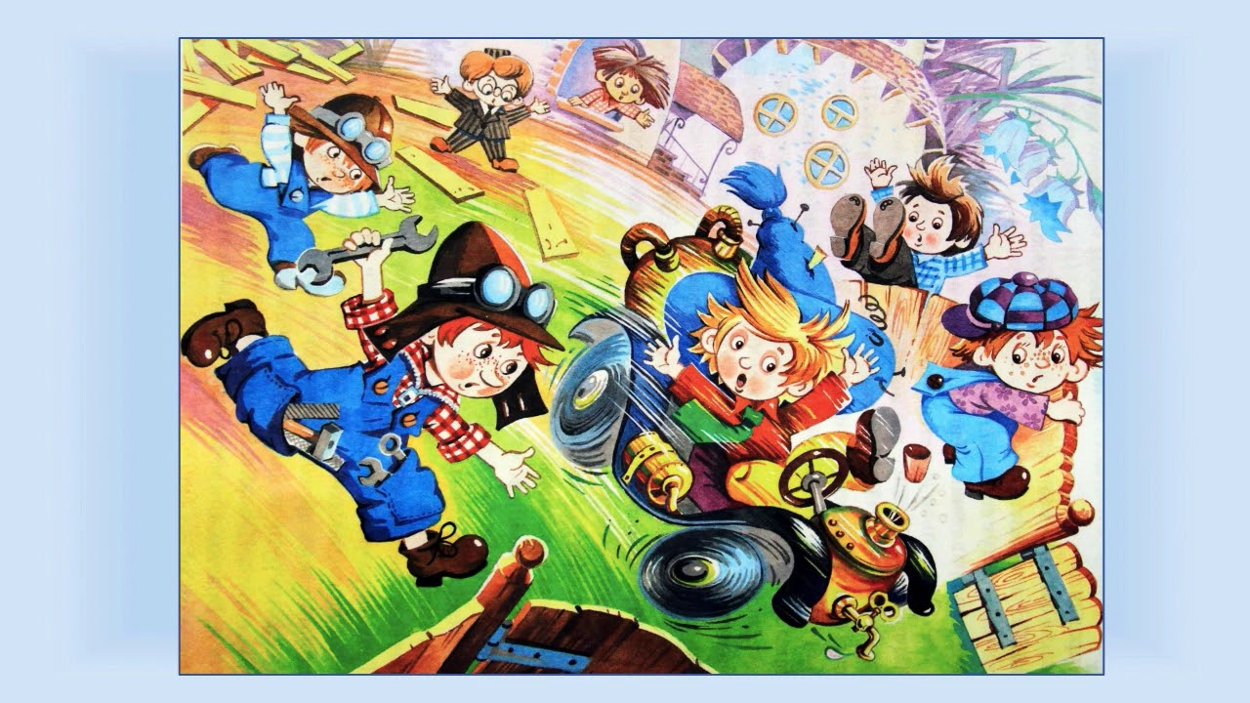
Материально-техническое оснащение:
книги : В.В.Маяковский «Кем быть?» ,С. Михалков «А что у вас?», Дж. Родари «Чем пахнут ремёсла?» , карточки с картинками , «Волшебный сундучок» с инструментами разных профессий (дудочка, градусник ,половник ,кисточка ) , аудиозаписи (• Песня Знайки и его друзей . Слова Ю.Энтин. Музыка Марк Минков, •Песня Пончика. Г. Гладков, вырезанные звездочки , мешочек со сладкими грибочками, одежда для главных героев –участников досуга, оформление станций под каждого героя ,фрукты и овощи.

Slide 12
Тип проекта
по ведущему методу – познавательный, творческий (детский праздник)
по содержанию - ребенок, общество и его культурные ценности
по характеру контактов - внутри одной возрастной группы
по количеству участников – групповой (дети 3-4 лет, воспитатель)
по длительности – краткосрочный

Slide 13
Продукт проекта
Работа с раскрасками: «Кем я хочу стать, когда вырасту».
Создание альбома «Профессии наших родителей».
Консультация для родителей.
Оформление презентации проекта.

Slide 14
I этап - предварительный
.
- изучение материала по теме проекта;
-обоснование его актуальности, проблематики;
- определение цели и задач, сроков реализации;
-подбор методического материала, необходимого для реализации проекта;
-оформление книжного центра детской литературой и иллюстрациями по
теме проекта;
-подбор дидактических, сюжетных, настольно-печатных игр для
познавательной и двигательно-активной деятельности воспитанников;
-введение детей в проблематику данного проекта. (Каждое утро ваши
родители приводят вас в детский сад, а сами уходят! Куда они уходят? Зачем?);
- выявление знаний воспитанников о трудовой деятельности их родителей,
названии профессий.

Slide 15
II этап - основной (реализация проекта)
• чтение детской художественной литературы:
- В. Маяковский. «Что такое хорошо и что такое плохо?», В. Маяковский.
«Кем быть?» С. Михалков.«А что у вас?»,Дж. Родари. «Чем пахнут ремёсла?»,
Н. Мигунова. «Любимые профессии малышей»
• беседы о труде людей, трудолюбии и лени, о профессиях родителей, о значимости труда в жизни каждого из нас, о предметах, облегчающих труд человека:
- «Что такое профессия?»,«Для чего людям трудиться?» ,«Что нам нужно
для работы», «Что было бы, если бы пропали все доктора, повара, строители…»
• конструирование
• дидактические, настольно-печатные, пальчиковые игры:
- «Назови профессию», «Кому, что нужно для работы?», «Назови, что
лишнее», «Построим дорогу», «Куда едут машины?».

Slide 16
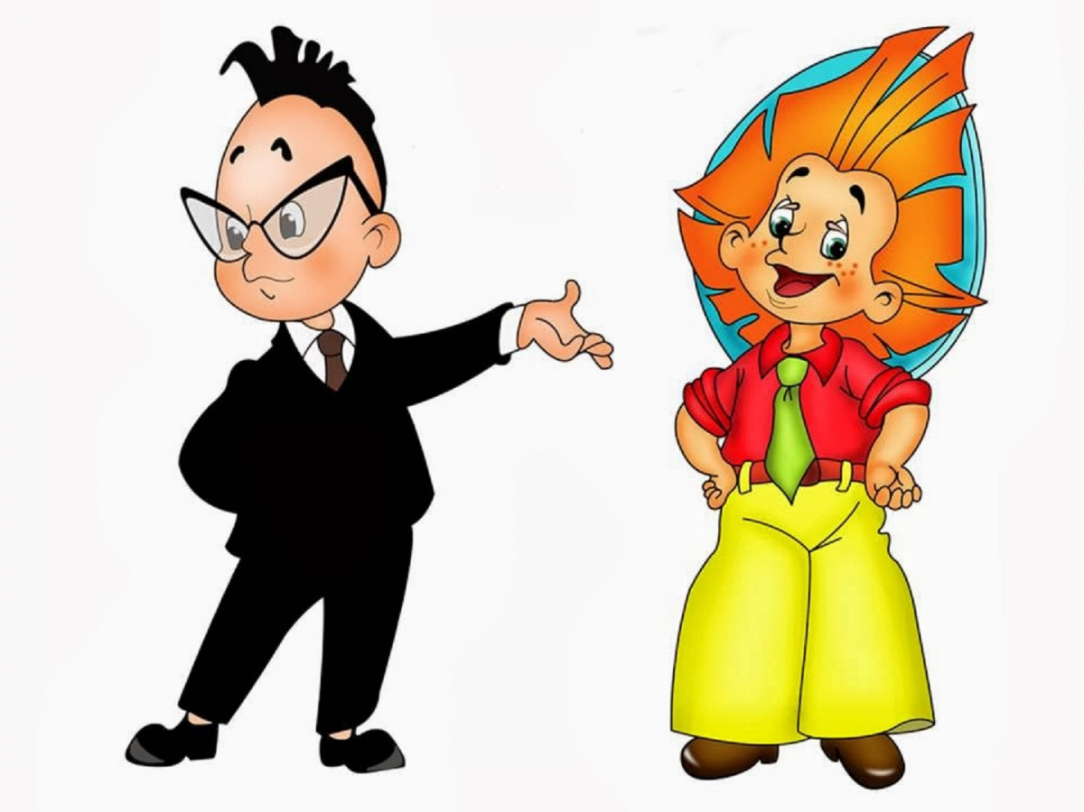
III этап - заключительный
•оформление познавательно-иллюстрационного центра с использованием
картотеки «Профессий»;
•подготовка презентации и оформление проекта.

Slide 17
Вывод
Дети получают возможность расширить и уточнить знания о профессиях и словарь.
Непринужденная беседа взрослых с детьми обеспечивает развитие детского мышления, способность устанавливать простейшие связи и отношения, вызывает интерес к трудовой деятельности взрослых.
Отношение к профессии вырабатывается в процессе социализации личности, который охватывает и дошкольный период.

Slide 18
Список литературы
- Куцакова Л.В. Конструирование и ручной труд в детском саду.- Москва
«Просвещение», 1990.-15 с.
- Куцакова Л. В. Трудовое воспитание в детском саду. Система работы с
детьми 3-7 лет. –М.: Мозаика-Синтез, 2012. – 128 с.
- Алябьева, Е. А. Ребенок в мире взрослых. Рассказы о профессиях.
М. : Сфера, 2016. – 230 с.

Slide 20
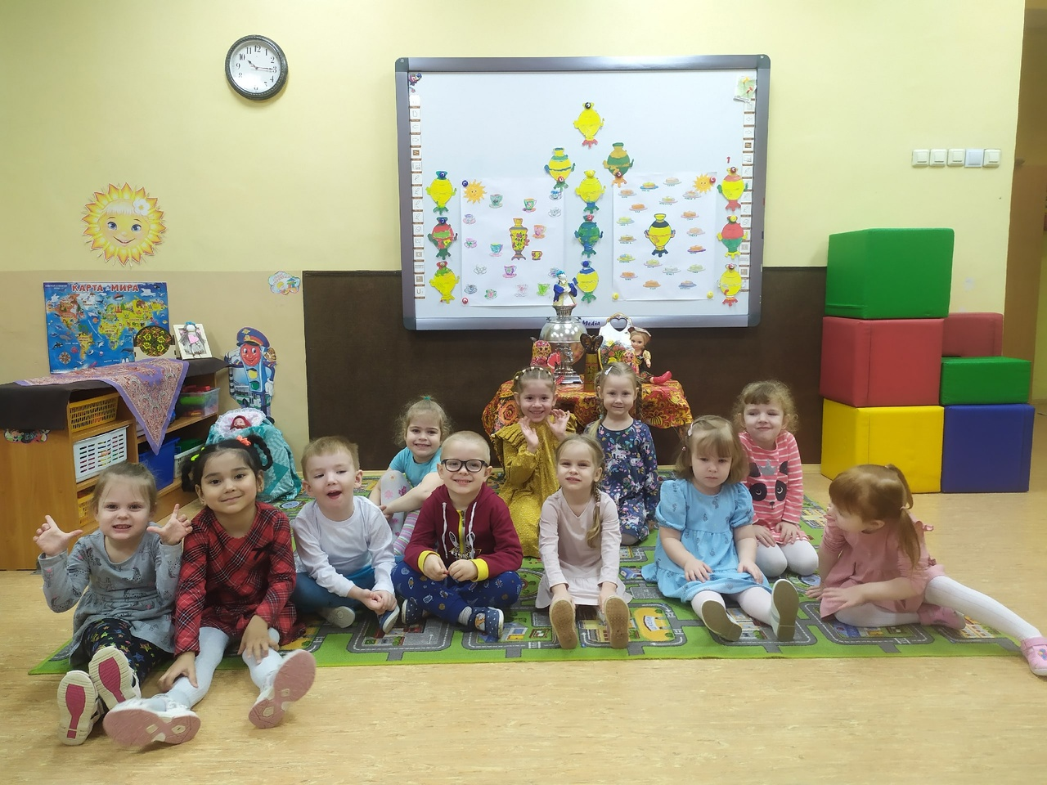
Спасибо за внимание!

